Slide 1
SELECTIVE CODING

Slide 2
Pengenalan Selective Coding
1
Apa itu Selective Coding?
Apa hal penting dalam Selective Coding?
Apa Istilah-istilah penting Selective Coding?

Slide 3
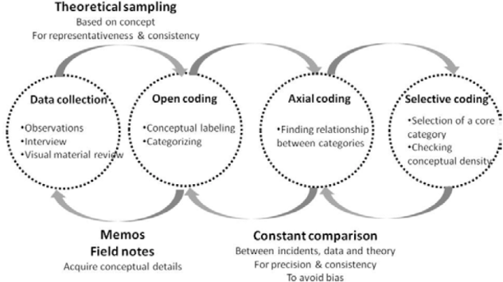

Slide 4
proses merinci, menguji, membandingkan, konseptualisasi dan
melakukan kategorisasi
Open Coding
Axial Coding
Selective Coding
proses merinci, menguji, membandingkan, konseptualisasi dan
melakukan kategorisasi
proses memilih kategori inti dan menghubungkan semua kategori inti/ memilah axial coding mana yang sesuai dengan kajian teoritik yang akan dikaji.

Slide 5
Selective Coding adalah proses memilah axial coding mana yang sesuai dengan kajian teoritik yang akan dikaji.
Memilih kategori inti dan menghubungkan semua kategori inti, baik antar kategori inti maupun antar-kategori lainnya.
.

Slide 6
HAL PENTING DALAM SELECTIVE CODING
Karna tujuannya menemukan kategori inti, anda harus menghindari apa yang disebut sebagai bias konfirmasi, atau kecenderungan untuk mencari dan melaporkan data yang mendukung dengan ide-ide Anda sendiri tentang temuan kunci dari penelitian
Proses pengkodingan ini melibatkan cara membaca data mentah untuk kasus-kasus penting yang harus dianalisis, atau menjelaskan konsep utamanya.
Proses ini terfokus pada penemuan kategorisasi inti : gagasan utama yang didapat dari informan

Slide 7
ISTILAH DALAM SELECTIVE CODING
Konseptualisasi cerita. Penggambaran alur cerita
Fenomena inti dari semua kategori utama yang terintegrasi
CERITA
JALAN CERITA
PENGODEAN SELEKTIF
KATEGORI INTI
Narasi deskriptif mengenai fenomena utama dari suatu penelitian
Proses menyeleksi kategori inti, secara sistematis menghubungkannya dengan kategori yang lain, memvalidasi hubungan tersebut, dan mengisi kategori-kategori yang memerlukan perbaikan dan pengembangan lebih lanjut.

Slide 8
Proses Selective Coding
2

Slide 9
Proses Selective Coding
1. Seleksi konsep/kategori utama
2. Merangkai kategori menjadi story
3. Pemilihan kutipan utama setiap kategori
4. Menyimpulkan dan memberikan kode sebagai kategori inti
5. Tema utama mengarah pada membangun teori/konsep baru
Pilih yang paling penting
Tidak semua konsep masuk ke dalam bab 4 penelitian
Sesuaikan dengan tujuan penelitian
Peneliti mereduksi kembali alur cerita penelitian ke dalam pikiran
Mengidentifikasi data dengan menulis beberapa kalimat pendek yang berisi inti cerita atau data.
Lihat kembali Axial Koding, terdapat intisari utama penjelasan dari informan yang perlu dijelaskan dalam cerita
Lihat kutipan yang menjelaskan intisari utama tsb. Intinya
tanpa kutipan tsb temuan dianggap tidak otentik.
Kategori Inti: Tema Pokok/ Tema Utama
Tema Utama mengarah atau membangun teori/konsep baru
Teori/konsep baru ini selanjutnya akan diuji lagi untuk menunjukkan keabsahan teoriny.
Inti masalah yang
dapat mencakup
semua fenomena/
data
Kategori inti harus cukup luas agar mencakup dan berkaitan dengan kategori lain
Lalu kategori inti tersebut diberi nama (konseptualisasi).

Slide 10
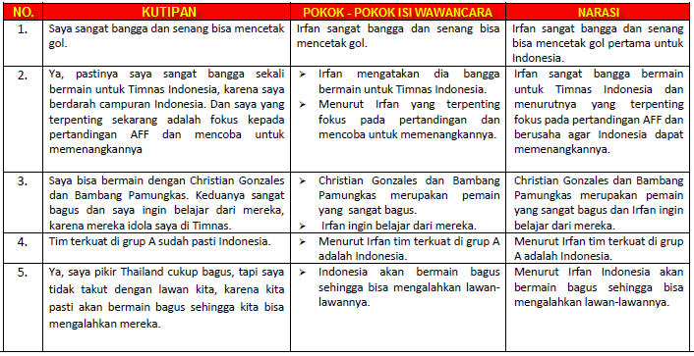
Contoh Pemilihan Kutipan Utama Setiap Kategori

Slide 11
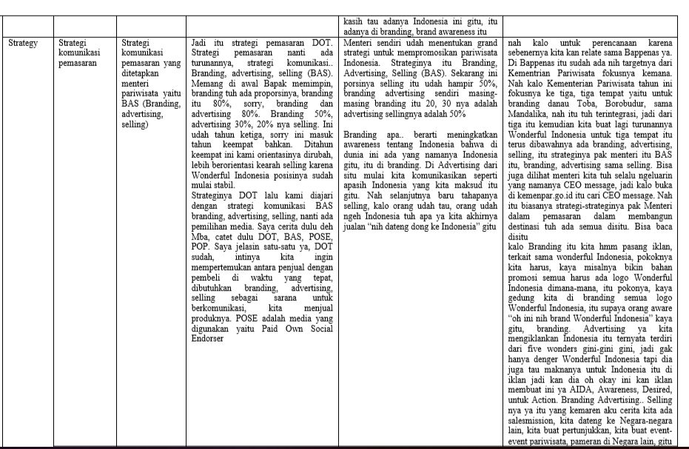
APA YANG PERLU DIJABARKAN DALAM SELECTIVE CODING?
2. Penentuan kutipan utama yang menjelaskan story yang telah dijabarkan
1. Penjabaran kategori dalam bentuk story

Slide 12
Kutipan tsb dapat disusun dalam tabel
Konsep | Dimensi | Kutipan Utama

Slide 13
Cara Alternatif Menggabungkan story dengan kutipan utama

Slide 14
Apa saja yang penting dalam membuat alur cerita?
Lihat penjelasan dari setiap kategori pada bab 2 penelitian anda
Cermati penjelasan mengenai kategori tersebut bemula darimana, kemudian sesuaikan dengan hasil wawancara dengan informan
Hubungkan antara jawaban informan 1, 2, 3, dan seterusnya
Setiap informan bisa saja memiliki jawaban yang sama, atau antar informan dapat mempertegas jawaban informan sebelumnya atau bisa saja antar informan saling kontradiktif (berlawanan). Semuanya tersusun dalam alur cerita yang sistematis
Dapat juga menggunakan model hubungan untuk menjelaskan alur cerita

